Slide 1
4
5
3
المراجعة 5
المراجعة 4
المراجعة 3
المراجعة 2
المراجعة 1

Slide 2
(ة)خاص بالأستاذ
برمجة أسبوع المراجعة
الدرس 1
الحصة 2
الدرس 1
المراجعة 2
اَلْأَعْدادُ مِنْ 0 إِلى 100 (مُراجَعَةُ الْمُسْتَلْزَماتِ)
المراجعة 1
الحصة 3
الحصة 3
المراجعة 4
المراجعة 3
الحصة 5
المراجعة 5

Slide 3
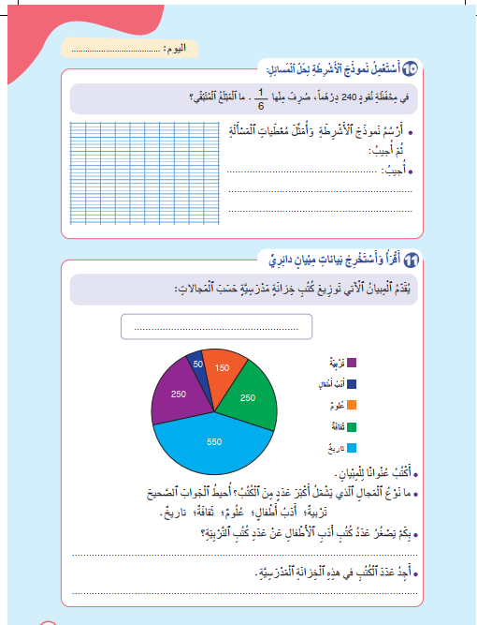
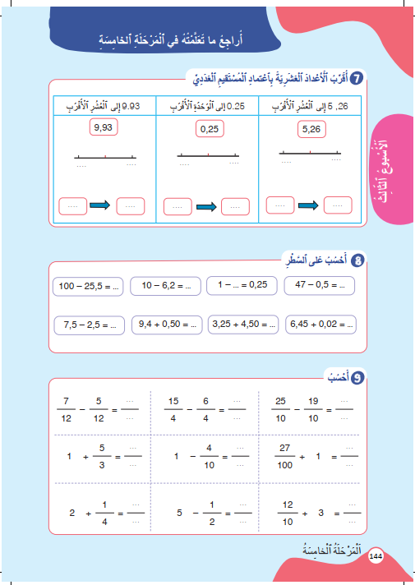
درس اليوم
أراجع ما تعلمته
(ة)خاص بالأستاذ

Slide 4
تدابير حصة مراجعة دروس الأسبوع
(ة)خاص بالأستاذ
مراجعة كل درس تتم عبر المراحل التالية :
رائز التحقق من الهدف الرئيسي للدرس
احتساب نسبة التحكم
أكبر من 80%
أقل من 80%
المرور مباشرة للتدرب على الكراسة
إعادة عرض شريط النمذجة
إنجاز نشاط مراجعة الدرس على الكراسة

Slide 5

(ة)خاص بالأستاذ
مراحل الدرس
1
افتتاح الحصة
1
3
1
2
  أنشطة المراجعة
50
1
3
اختتام الحصة
2

Slide 6
(ة)خاص بالأستاذ
عند نهاية الدرس
على الأقل 80% من المتعلمين سيكونون قادرين على:
قِراءَةِ وَتَأْويلِ الْمِبْيَانَاتِ بِخُطوطِ مُنْكَسِرَةٍ؛
حَلِّ مَسائِلَ مِنْ خُطْوَتَيْنِ أَوْ أَكْثَرَ .

Slide 7



اختتام الحصة
3
أنشطة المراجعة
2
افتتاح الحصة
1
    مرحباً يا أصدقاء. اليوم، سنراجع بعض الدروس السابقة.
Version provisoire pour la formation des enseignants

Slide 8

(ة)خاص بالأستاذ
افتتاح الدرس
1
الحساب الذهني
أنشطة تمهيدية

Slide 9

اختتام الحصة
3
أنشطة المراجعة
2
افتتاح الحصة
1
سنبدأ بالحساب الذهني. خذوا دفاتر البحث.
Version provisoire pour la formation des enseignants

Slide 10

اختتام الحصة
3
أنشطة المراجعة
2
افتتاح الحصة
1
لديكم دقيقة واحدة لإنجاز هذه العمليات. دوّنوا النتيجة فقط على دفاتركم.
A
9 × 2 = ...
مثالٌ :
A
18
اُكْتُبوا على دَفاتِرِكُمْ:

Slide 11



اختتام الحصة
3
أنشطة المراجعة
2
افتتاح الحصة
1
عرض فيديو الحساب الذهني.
A
9 × 2 = 18
B
14 ÷2= ..
C
9 × 1000 = ..
D
رُبُعُ 16= ..
E
2 min= …. s
F
45 ÷ 5 = ..
G
24 × 10 = ..
H
31+7+9=..

Slide 12
اختتام الحصة
3
أنشطة المراجعة
2
افتتاح الحصة
1
صححوا، لديكم دقيقة واحدة.
A
9 × 2 = 18
B
14 ÷2= 8
C
9 × 100 = 900
D
رُبُعُ 16= 4
E
2 min= 120 s
F
45 ÷ 5 = 9
G
24 × 10 = 24
H
31+7+9=47

Slide 13
(ة)خاص بالأستاذ
افتتاح الدرس
1
الحساب الذهني
أنشطة تمهيدية

Slide 14


اختتام الحصة
3
أنشطة المراجعة
2
افتتاح الحصة
1
خذوا ألواحكم.

Slide 15
اختتام الحصة
3
أنشطة المراجعة
2
افتتاح الحصة
1
أنجزوا العملية .
98 ÷7 = …..

Slide 16
اختتام الحصة
3
أنشطة المراجعة
2
افتتاح الحصة
1
ارفعوا ألواحكم.

Slide 17
اختتام الحصة
3
أنشطة المراجعة
2
افتتاح الحصة
1
صححوا.
98
7
28
28 00
7
-
14
-

Slide 18
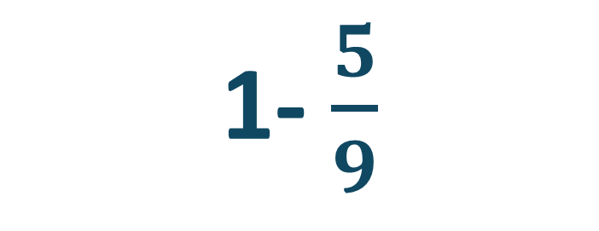
اختتام الحصة
3
أنشطة المراجعة
2
افتتاح الحصة
1
احسبوا بسرعة .
1- $\frac{5}{9}$
.......
=

Slide 19
اختتام الحصة
3
أنشطة المراجعة
2
افتتاح الحصة
1
ارفعوا ألواحكم.

Slide 20
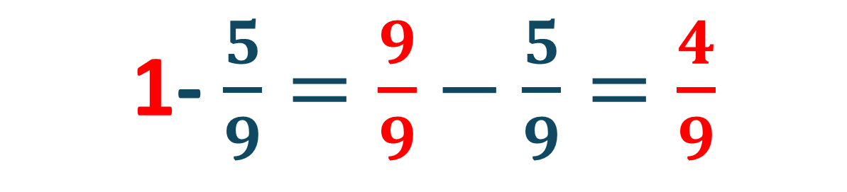
اختتام الحصة
3
أنشطة المراجعة
2
افتتاح الحصة
1
صححوا. من يشرح كيف توصل الى الجواب
1- $\frac{5}{9}=\frac{9}{9}−\frac{5}{9}=\frac{4}{9}$

Slide 21
(ة)خاص بالأستاذ
  أنشطة المراجعة
2
قِراءَةُ وَتَأْويلُ الْمِبْياناتِ بِخُطوطِ مُنْكَسِرَةٍ

Slide 22
اختتام الحصة
3
أنشطة المراجعة
2
افتتاح الحصة
1
خذوا دفاتر البحث

Slide 23
اختتام الحصة
3
أنشطة المراجعة
2
افتتاح الحصة
1
على دفاتر البحث إقرؤوا بيانات المييان وأجيبوا عن الأسئلة
3
يُمَثِّلُ الْمِبْيانُ بالْخَطِّ الْمُنْكَسِرِ عَدَدَ الكُـتٌبِ التي قَرَأَهَا تَلاَمِيدُ قِسمِِ خِلاَلَ خَمسَةِ أَشهٌرِِ .
أَكْتُبُ عُنواناََ مُناسِبًا لِلْمِبيانِ .
ما الشّهِْرُ الّذي قُرِأَ فيهِ أَكْبَرُ عَدَدٍ مِنَ الْكُتُبُ .
.............................................................
ما الشّهِْرُ الّذي قُرِأَ فيهِ أَقَلُّ عَدَدٍ مِنَ الْكُتُبُ .
..............................................................
..............................................
.............................................

Slide 24
اختتام الحصة
3
أنشطة المراجعة
2
افتتاح الحصة
1
من يقوم إلى السبورة؟
3
يُمَثِّلُ الْمِبْيانُ بالْخَطِّ الْمُنْكَسِرِ عَدَدَ الكُـتٌبِ التي قَرَأَهَا تَلاَمِيدُ قِسمِِ خِلاَلَ خَمسَةِ أَشهٌرِِ .
أَكْتُبُ عُنواناََ مُناسِبًا لِلْمِبيانِ .
ما الشّهِْرُ الّذي قُرِأَ فيهِ أَكْبَرُ عَدَدٍ مِنَ الْكُتُبُ .
.............................................................
ما الشّهِْرُ الّذي قُرِأَ فيهِ أَقَلُّ عَدَدٍ مِنَ الْكُتُبُ .
..............................................................
..............................................
.............................................

Slide 25
اختتام الحصة
3
أنشطة المراجعة
2
افتتاح الحصة
1
صححوا
3
يُمَثِّلُ الْمِبْيانُ بالْخَطِّ الْمُنْكَسِرِ عَدَدَ الكُـتٌبِ التي قَرَأَهَا تَلاَمِيدُ قِسمِِ خِلاَلَ خَمسَةِ أَشهٌرِِ .
أَكْتُبُ عُنواناََ مُناسِبًا لِلْمِبيانِ .
ما الشّهِْرُ الّذي قُرِأَ فيهِ أَكْبَرُ عَدَدٍ مِنَ الْكُتُبُ .
.............................................................
ما الشّهِْرُ الّذي قُرِأَ فيهِ أَقَلُّ عَدَدٍ مِنَ الْكُتُبُ .
..............................................................
عَدَدَ الكُـتٌبِ التي قَرَأَهَا تَلاَمِيذُ قِسمِِ
خِلاَلَ خَمسَةِ أَشهٌرِِ
مارس
يناير

Slide 26
(ة)خاص بالأستاذ
  أنشطة المراجعة
2
حَلُّ مَسْأَلَةٍ مِنْ خُطْوَتَيْنِ أَوْ أَكْثَرَ .

Slide 27
اختتام الحصة
3
أنشطة المراجعة
2
افتتاح الحصة
1
انتبهوا، سنحل هذه المسألة،
يُعِدُّ خَبّازٌ 10 عُلَبٍ مِنَ الْكَعْكِ يَوْمِيًّا، في كٌلِّ عُلْبَةٍ 12 كَعْكَةً.
يَببعُ الْكَعْكَةَ الْواحِدةَ بِ 9 دِراهِمَ. أَحْسُبُ مَدْخولَ الْكَعْكِ كُلَّ يَوْمٍ.
أُمَثِّلُ مْعْطياتِ الْمَسْأَلَة:
أَكْتُبُ مُتُساوِيّتَيْ الْحَلِّ:
- اَلْخُطْوَةُ1:.......................
- اَلْخُطْوَةُ2:.......................
أَكْتُبُ عِبارَةَ الْحَلِّ:.....................................

Slide 28
اختتام الحصة
3
أنشطة المراجعة
2
افتتاح الحصة
1
اقرأوا المسألة، ثم أغمضوا أعينكم وتخيلوا أحداثها.
يُعِدُّ خَبّازٌ 10 عُلَبٍ مِنَ الْكَعْكِ يَوْمِيًّا، في كٌلِّ عُلْبَةٍ 12 كَعْكَةً.
يَببعُ الْكَعْكَةَ الْواحِدةَ بِ 9 دِراهِمَ. أَحْسُبُ مَدْخولَ الْكَعْكِ كُلَّ يَوْمٍ.
أُمَثِّلُ مْعْطياتِ الْمَسْأَلَة:
أَكْتُبُ مُتُساوِيّتَيْ الْحَلِّ:
- اَلْخُطْوَةُ1:.......................
- اَلْخُطْوَةُ2:.......................
أَكْتُبُ عِبارَةَ الْحَلِّ:.....................................

Slide 29
اختتام الحصة
3
أنشطة المراجعة
2
افتتاح الحصة
1
خذوا الألواح

Slide 30
اختتام الحصة
3
أنشطة المراجعة
2
افتتاح الحصة
1
ارسموا التمثيل المناسب للخطوة الأولى.
يُعِدُّ خَبّازٌ 10 عُلَبٍ مِنَ الْكَعْكِ يَوْمِيًّا، في كٌلِّ عُلْبَةٍ 12 كَعْكَةً.
يَببعُ الْكَعْكَةَ الْواحِدةَ بِ 9 دِراهِمَ. أَحْسُبُ مَدْخولَ الْكَعْكِ كُلَّ يَوْمٍ.
أُمَثِّلُ مْعْطياتِ الْمَسْأَلَة:
أَكْتُبُ مُتُساوِيّتَيْ الْحَلِّ:
- اَلْخُطْوَةُ1:.......................
- اَلْخُطْوَةُ2:.......................
أَكْتُبُ عِبارَةَ الْحَلِّ:.....................................

Slide 31
اختتام الحصة
3
أنشطة المراجعة
2
افتتاح الحصة
1
ارفعوا الألواح.

Slide 32
اختتام الحصة
3
أنشطة المراجعة
2
افتتاح الحصة
1
صححوا.
يُعِدُّ خَبّازٌ 10 عُلَبٍ مِنَ الْكَعْكِ يَوْمِيًّا، في كٌلِّ عُلْبَةٍ 12 كَعْكَةً.
يَببعُ الْكَعْكَةَ الْواحِدةَ بِ 9 دِراهِمَ. أَحْسُبُ مَدْخولَ الْكَعْكِ كُلَّ يَوْمٍ.
أُمَثِّلُ مْعْطياتِ الْمَسْأَلَة:
أَكْتُبُ مُتُساوِيّتَيْ الْحَلِّ:
- اَلْخُطْوَةُ1:.......................
- اَلْخُطْوَةُ2:.......................
أَكْتُبُ عِبارَةَ الْحَلِّ:.....................................
؟
12
.........
12
10 مَرَّاتٍ

Slide 33
اختتام الحصة
3
أنشطة المراجعة
2
افتتاح الحصة
1
اكتبوا متساوية الحل في الخطوة الأولى.
يُعِدُّ خَبّازٌ 10 عُلَبٍ مِنَ الْكَعْكِ يَوْمِيًّا، في كٌلِّ عُلْبَةٍ 12 كَعْكَةً.
يَببعُ الْكَعْكَةَ الْواحِدةَ بِ 9 دِراهِمَ. أَحْسُبُ مَدْخولَ الْكَعْكِ كُلَّ يَوْمٍ.
أُمَثِّلُ مْعْطياتِ الْمَسْأَلَة:
أَكْتُبُ مُتُساوِيّتَيْ الْحَلِّ:
- اَلْخُطْوَةُ1:.......................
- اَلْخُطْوَةُ2:.......................
أَكْتُبُ عِبارَةَ الْحَلِّ:.....................................
؟
12
.........
12
10 مَرَّاتٍ

Slide 34
اختتام الحصة
3
أنشطة المراجعة
2
افتتاح الحصة
1
ارفعوا الألواح

Slide 35
اختتام الحصة
3
أنشطة المراجعة
2
افتتاح الحصة
1
صححوا. من يشرح كيف توصل إلى الجواب الصحيح.
يُعِدُّ خَبّازٌ 10 عُلَبٍ مِنَ الْكَعْكِ يَوْمِيًّا، في كٌلِّ عُلْبَةٍ 12 كَعْكَةً.
يَببعُ الْكَعْكَةَ الْواحِدةَ بِ 9 دِراهِمَ. أَحْسُبُ مَدْخولَ الْكَعْكِ كُلَّ يَوْمٍ.
أُمَثِّلُ مْعْطياتِ الْمَسْأَلَة:
أَكْتُبُ مُتُساوِيّتَيْ الْحَلِّ:
- اَلْخُطْوَةُ1:.......................
- اَلْخُطْوَةُ2:.......................
أَكْتُبُ عِبارَةَ الْحَلِّ:.....................................
؟
12
.........
12
10 x 12 = 12 0
10 مَرَّاتٍ

Slide 36
اختتام الحصة
3
أنشطة المراجعة
2
افتتاح الحصة
1
الآن ، أرسموا تمثيل الخطوة الثانية.
يُعِدُّ خَبّازٌ 10 عُلَبٍ مِنَ الْكَعْكِ يَوْمِيًّا، في كٌلِّ عُلْبَةٍ 12 كَعْكَةً.
يَببعُ الْكَعْكَةَ الْواحِدةَ بِ 9 دِراهِمَ. أَحْسُبُ مَدْخولَ الْكَعْكِ كُلَّ يَوْمٍ.
أُمَثِّلُ مْعْطياتِ الْمَسْأَلَة:
أَكْتُبُ مُتُساوِيّتَيْ الْحَلِّ:
- اَلْخُطْوَةُ1:.......................
- اَلْخُطْوَةُ2:.......................
أَكْتُبُ عِبارَةَ الْحَلِّ:.....................................
؟
12
.........
12
10 x 12 = 12 0
10 مَرَّاتٍ

Slide 37
اختتام الحصة
3
أنشطة المراجعة
2
افتتاح الحصة
1
ارفعوا الألواح.

Slide 38
اختتام الحصة
3
أنشطة المراجعة
2
افتتاح الحصة
1
صححوا. من يشرح كيف توصل إلى الجواب الصحيح.
يُعِدُّ خَبّازٌ 10 عُلَبٍ مِنَ الْكَعْكِ يَوْمِيًّا، في كٌلِّ عُلْبَةٍ 12 كَعْكَةً.
يَببعُ الْكَعْكَةَ الْواحِدةَ بِ 9 دِراهِمَ. أَحْسُبُ مَدْخولَ الْكَعْكِ كُلَّ يَوْمٍ.
أُمَثِّلُ مْعْطياتِ الْمَسْأَلَة:
أَكْتُبُ مُتُساوِيّتَيْ الْحَلِّ:
- اَلْخُطْوَةُ1:.......................
- اَلْخُطْوَةُ2:.......................
أَكْتُبُ عِبارَةَ الْحَلِّ:.....................................
؟
12
.........
12
10 مَرَّاتٍ
10 x 12 = 12 0
؟
9
.........
9
120 مَرَّة

Slide 39
اختتام الحصة
3
أنشطة المراجعة
2
افتتاح الحصة
1
اكتبوا متساوية الحل في الخطوة الثانية.
يُعِدُّ خَبّازٌ 10 عُلَبٍ مِنَ الْكَعْكِ يَوْمِيًّا، في كٌلِّ عُلْبَةٍ 12 كَعْكَةً.
يَببعُ الْكَعْكَةَ الْواحِدةَ بِ 9 دِراهِمَ. أَحْسُبُ مَدْخولَ الْكَعْكِ كُلَّ يَوْمٍ.
أُمَثِّلُ مْعْطياتِ الْمَسْأَلَة:
أَكْتُبُ مُتُساوِيّتَيْ الْحَلِّ:
- اَلْخُطْوَةُ1:.......................
- اَلْخُطْوَةُ2:.......................
أَكْتُبُ عِبارَةَ الْحَلِّ:.....................................
؟
12
.........
12
10 مَرَّاتٍ
10 x 12 = 12 0
؟
9
.........
9
120 مَرَّة

Slide 40
اختتام الحصة
3
أنشطة المراجعة
2
افتتاح الحصة
1
ارفعوا الألواح.

Slide 41
اختتام الحصة
3
أنشطة المراجعة
2
افتتاح الحصة
1
صححوا. من يشرح كيف توصل إلى الجواب الصحيح.
يُعِدُّ خَبّازٌ 10 عُلَبٍ مِنَ الْكَعْكِ يَوْمِيًّا، في كٌلِّ عُلْبَةٍ 12 كَعْكَةً.
يَببعُ الْكَعْكَةَ الْواحِدةَ بِ 9 دِراهِمَ. أَحْسُبُ مَدْخولَ الْكَعْكِ كُلَّ يَوْمٍ.
أُمَثِّلُ مْعْطياتِ الْمَسْأَلَة:
أَكْتُبُ مُتُساوِيّتَيْ الْحَلِّ:
- اَلْخُطْوَةُ1:.......................
- اَلْخُطْوَةُ2:.......................
أَكْتُبُ عِبارَةَ الْحَلِّ:.....................................
؟
12
.........
12
10 مَرَّاتٍ
10 x 12 = 12 0
؟
120 x 9 = 1080
9
.........
9
120 مَرَّة

Slide 42
اختتام الحصة
3
أنشطة المراجعة
2
افتتاح الحصة
1
الآن ، اكتبوا عبارة الحل.
يُعِدُّ خَبّازٌ 10 عُلَبٍ مِنَ الْكَعْكِ يَوْمِيًّا، في كٌلِّ عُلْبَةٍ 12 كَعْكَةً.
يَببعُ الْكَعْكَةَ الْواحِدةَ بِ 9 دِراهِمَ. أَحْسُبُ مَدْخولَ الْكَعْكِ كُلَّ يَوْمٍ.
أُمَثِّلُ مْعْطياتِ الْمَسْأَلَة:
أَكْتُبُ مُتُساوِيّتَيْ الْحَلِّ:
- اَلْخُطْوَةُ1:.......................
- اَلْخُطْوَةُ2:.......................
أَكْتُبُ عِبارَةَ الْحَلِّ:.....................................
؟
12
.........
12
10 مَرَّاتٍ
10 x 12 = 12 0
؟
120 x 9 = 1080
9
.........
9
120 مَرَّة

Slide 43
اختتام الحصة
3
أنشطة المراجعة
2
افتتاح الحصة
1
ارفعوا الألواح.

Slide 44
اختتام الحصة
3
أنشطة المراجعة
2
افتتاح الحصة
1
الآن ، اكتبوا عبارة الحل.
يُعِدُّ خَبّازٌ 10 عُلَبٍ مِنَ الْكَعْكِ يَوْمِيًّا، في كٌلِّ عُلْبَةٍ 12 كَعْكَةً.
يَببعُ الْكَعْكَةَ الْواحِدةَ بِ 9 دِراهِمَ. أَحْسُبُ مَدْخولَ الْكَعْكِ كُلَّ يَوْمٍ.
أُمَثِّلُ مْعْطياتِ الْمَسْأَلَة:
أَكْتُبُ مُتُساوِيّتَيْ الْحَلِّ:
- اَلْخُطْوَةُ1:.......................
- اَلْخُطْوَةُ2:.......................
أَكْتُبُ عِبارَةَ الْحَلِّ:.....................................
؟
12
.........
12
10 مَرَّاتٍ
10 x 12 = 12 0
؟
120 x 9 = 1080
9
.........
9
مَدْخولُ الْكَعْكِ يْومْيَّا: 1080 دِرْهَمًا
120 مَرَّة

Slide 45
اختتام الحصة
3
أنشطة المراجعة
2
افتتاح الحصة
1
خذوا دفاتر البحث.

Slide 46
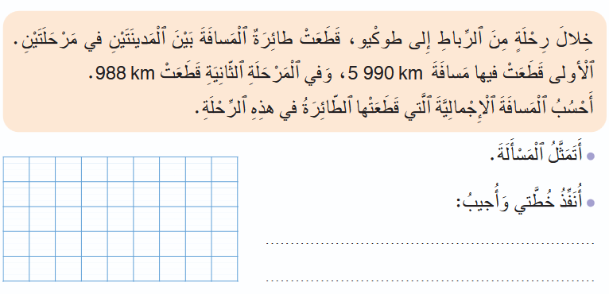
اختتام الحصة
3
أنشطة المراجعة
2
افتتاح الحصة
1
من يقوم إلى السبورة ليقرأ المسألة التالية؟
اشْتَرَتْ مَدْرَسَةٌ 10 صناديقَ دَفاتِرَ، فِي كُلِّ صُنْدوقٍ 9 عُلَبِ أَقْلامٍ وَفي كَلِّ عُلْبَةٍ 12 قَلَمًا . ما عَدَدُ الْأقْلامِ الّتي اشْتَرَتْها الْمَدْرَسَة؟
أُمَثِّلُ الْمَسْأَلَةَ .
أَكْتُبُ مُتَساوِيَّتَيْ الْحَلِّ:
- اَلْخُطْوُةُ الأُولى: ..............................................................
- الْخُطْوَةُ الثّانِيّة:
..............................................................
أَكْتُبُ عِبارَةَ الْحَلِّ:
..............................................................

Slide 47

اختتام الحصة
3
أنشطة المراجعة
2
افتتاح الحصة
1
سنطبق نفس الخطوات في هذا النشاط؛ سأشرح التعليمة، انتظروا الانطلاقة.
اشْتَرَتْ مَدْرَسَةٌ 10 صناديقَ دَفاتِرَ، فِي كُلِّ صُنْدوقٍ 9 عُلَبِ أَقْلامٍ وَفي كَلِّ عُلْبَةٍ 12 قَلَمًا . ما عَدَدُ الْأقْلامِ الّتي اشْتَرَتْها الْمَدْرَسَة؟
أُمَثِّلُ الْمَسْأَلَةَ .
أَكْتُبُ مُتَساوِيَّتَيْ الْحَلِّ:
- اَلْخُطْوُةُ الأُولى: ..............................................................
- الْخُطْوَةُ الثّانِيّة:
..............................................................
أَكْتُبُ عِبارَةَ الْحَلِّ:
..............................................................

Slide 48

اختتام الحصة
3
أنشطة المراجعة
2
افتتاح الحصة
1
لديكم 3 دقائق للإنجاز؛ سأمر بين الصفوف لمساعدتكم؛
اشْتَرَتْ مَدْرَسَةٌ 10 صناديقَ دَفاتِرَ، فِي كُلِّ صُنْدوقٍ 9 عُلَبِ أَقْلامٍ وَفي كَلِّ عُلْبَةٍ 12 قَلَمًا . ما عَدَدُ الْأقْلامِ الّتي اشْتَرَتْها الْمَدْرَسَة؟
أُمَثِّلُ الْمَسْأَلَةَ .
أَكْتُبُ مُتَساوِيَّتَيْ الْحَلِّ:
- اَلْخُطْوُةُ الأُولى: ..............................................................
- الْخُطْوَةُ الثّانِيّة:
..............................................................
أَكْتُبُ عِبارَةَ الْحَلِّ:
..............................................................

Slide 49
اختتام الحصة
3
أنشطة المراجعة
2
افتتاح الحصة
1
صححوا
اشْتَرَتْ مَدْرَسَةٌ 10 صناديقَ دَفاتِرَ، فِي كُلِّ صُنْدوقٍ 9 عُلَبِ أَقْلامٍ وَفي كَلِّ عُلْبَةٍ 12 قَلَمًا . ما عَدَدُ الْأقْلامِ الّتي اشْتَرَتْها الْمَدْرَسَة؟
أُمَثِّلُ الْمَسْأَلَةَ .
أَكْتُبُ مُتَساوِيَّتَيْ الْحَلِّ:
- اَلْخُطْوُةُ الأُولى: ..............................................................
- الْخُطْوَةُ الثّانِيّة:
..............................................................
أَكْتُبُ عِبارَةَ الْحَلِّ:
..............................................................
؟
9
.........
9
10 x 9 = 900
10 مَرَّاتٍ
؟
900 x 12 = 10800
12
.........
12
عَدَدُ الْأَقْلامِ الّتي اشْتَرَتْها الْمَدْرَسَةُ: 10 800 قَلَمٍ.
900 مَرَّة

Slide 50
اختتام الحصة
3
أنشطة المراجعة
2
افتتاح الحصة
1
إلى اللقاء في الحصة القادمة.

Slide 51

(ة)خاص بالأستاذ
بناء على إنجازات المتعلمين خلال أنشطة المراجعة
ما تقديرك لنسب التحكم في أهداف الدروس المراجعة؟
تسجل النسب على صفحة اليوم من مذكرة الأستاذ.

